Slide 1
Использование методов глубокого обучения в анализе временных рядов

Slide 2
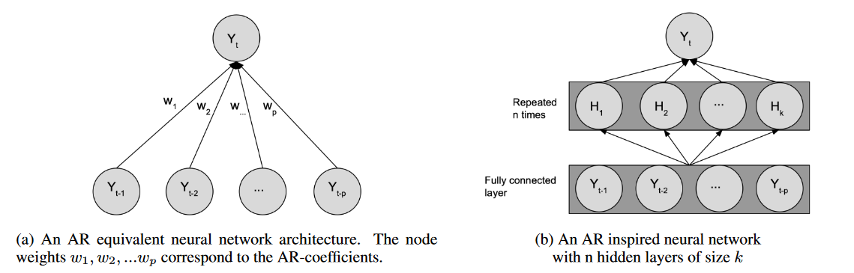
Проблемы AR – Net подхода
Преимущества
Можно использовать несколько ВР
Работает для сложных паттернов, несводимых к стационарным ВР
Свобода выбора функции потерь – возможность регуляризации.
Недостатки AR-Net, NAR
Полносвязная структура на длинном окне (несколько периодов, паттернов и тд) нарушает казуальную структуру ВР
Связь между положениями окна, проходящего по ВР основывается только на результате предсказания – это может скрыть паттерны ВР (неверный учет контекста).
Сложная интерпретация результатов
Нет Возможности предсказания последовательности семплов за один шаг.
Сеть дает хуже результаты если AR работает

Slide 3
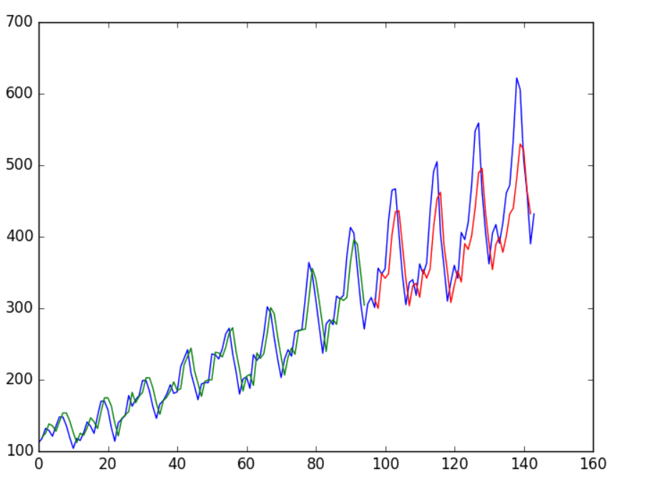
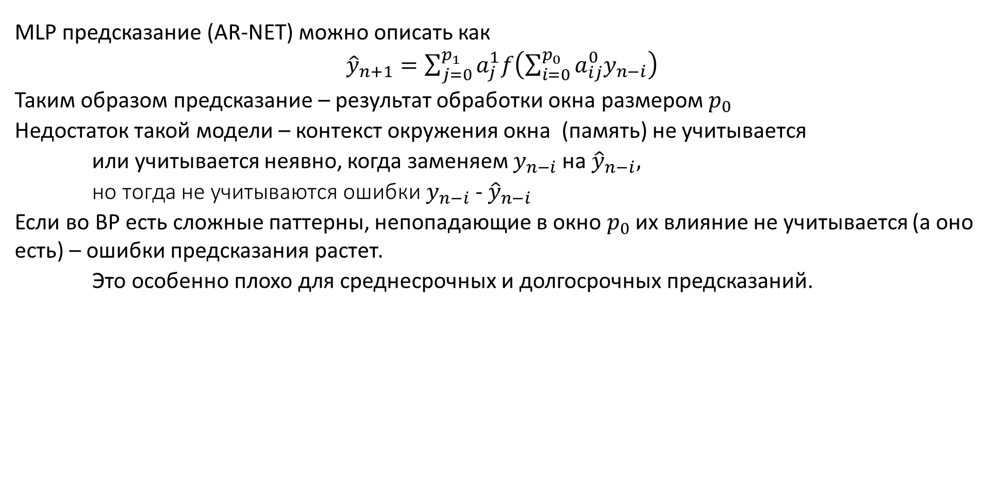
Проблемы MLP подхода для сложных паттернов
MLP предсказание (AR-NET) можно описать как
${\hat{y}}_{n+1}=\sum_{j=0}^{p_{1}}{a_{j}^{1}f\left(\sum_{i=0}^{p_{0}}{a_{ij}^{0}y_{n−i}}\right) }$
Таким образом предсказание – результат обработки окна размером $p_{0}$
Недостаток такой модели – контекст окружения окна (память) не учитывается
или учитывается неявно, когда заменяем $y_{n−i}$ на ${\hat{y}}_{n−i},$
но тогда не учитываются ошибки $y_{n−i}$ - ${\hat{y}}_{n−i}$
Если во ВР есть сложные паттерны, непопадающие в окно $p_{0}$ их влияние не учитывается (а оно есть) – ошибки предсказания растет.
Это особенно плохо для среднесрочных и долгосрочных предсказаний.
Выбор неправильных параметров модели может привести к ошибке.
Напр. на коротком окне тренд вместо степенного можно воспринять как линейный
https://machinelearningmastery.com/time-series-prediction-lstm-recurrent-neural-networks-python-keras/

Slide 4
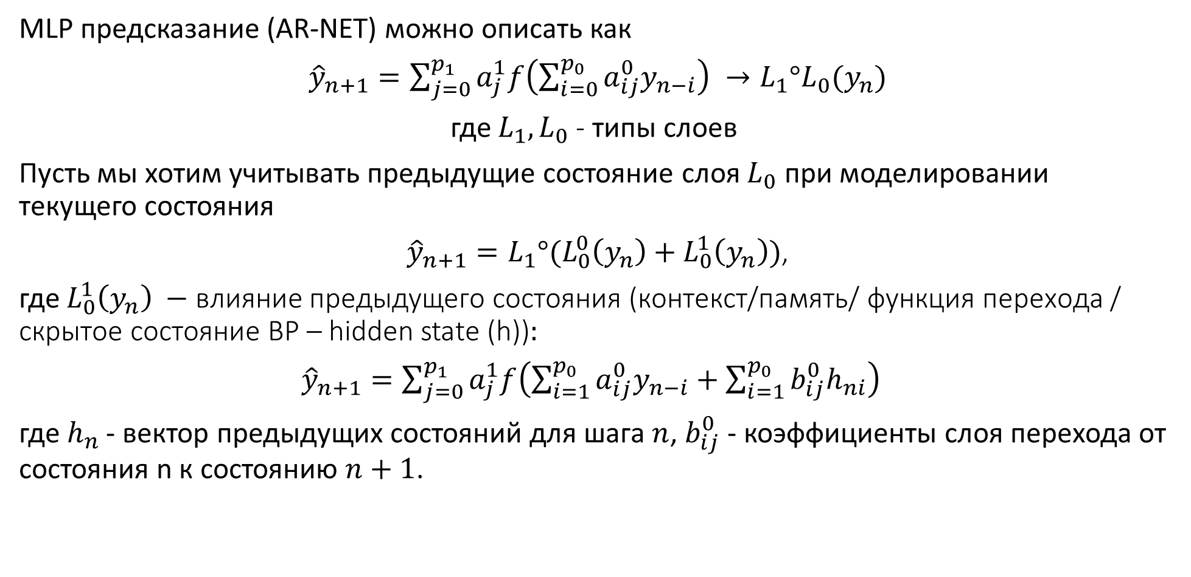
Рекуррентные подходы.
MLP предсказание (AR-NET) можно описать как
${\hat{y}}_{n+1}=\sum_{j=0}^{p_{1}}{a_{j}^{1}f\left(\sum_{i=0}^{p_{0}}{a_{ij}^{0}y_{n−i}}\right) }→L_{1}°L_{0}(y_{n})$
где $L_{1},L_{0}$- типы слоев
Пусть мы хотим учитывать предыдущие состояние слоя $L_{0}$ при моделировании текущего состояния
${\hat{y}}_{n+1}=L_{1}°{(L}_{0}^{0}\left(y_{n}\right)+L_{0}^{1}\left(y_{n}\right))$,
где $L_{0}^{1}\left(y_{n}\right) −$ влияние предыдущего состояния (контекст/память/ функция перехода / скрытое состояние ВР – hidden state (h))$:$
${\hat{y}}_{n+1}=\sum_{j=0}^{p_{1}}{a_{j}^{1}f\left(\sum_{i=1}^{p_{0}}{a_{ij}^{0}y_{n−i}}+\sum_{i=1}^{p_{0}}{b_{ij}^{0}h_{ni}}\right) }$
где${ h}_{n}$ - вектор предыдущих состояний для шага $n$, $b_{ij}^{0}$ - коэффициенты слоя перехода от состояния n к состоянию $n+1$.
https://d2l.ai/chapter_recurrent-neural-networks/rnn.html

Slide 5
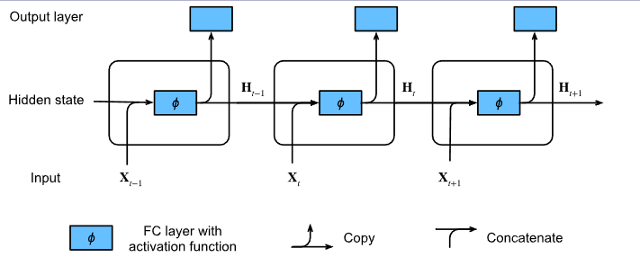
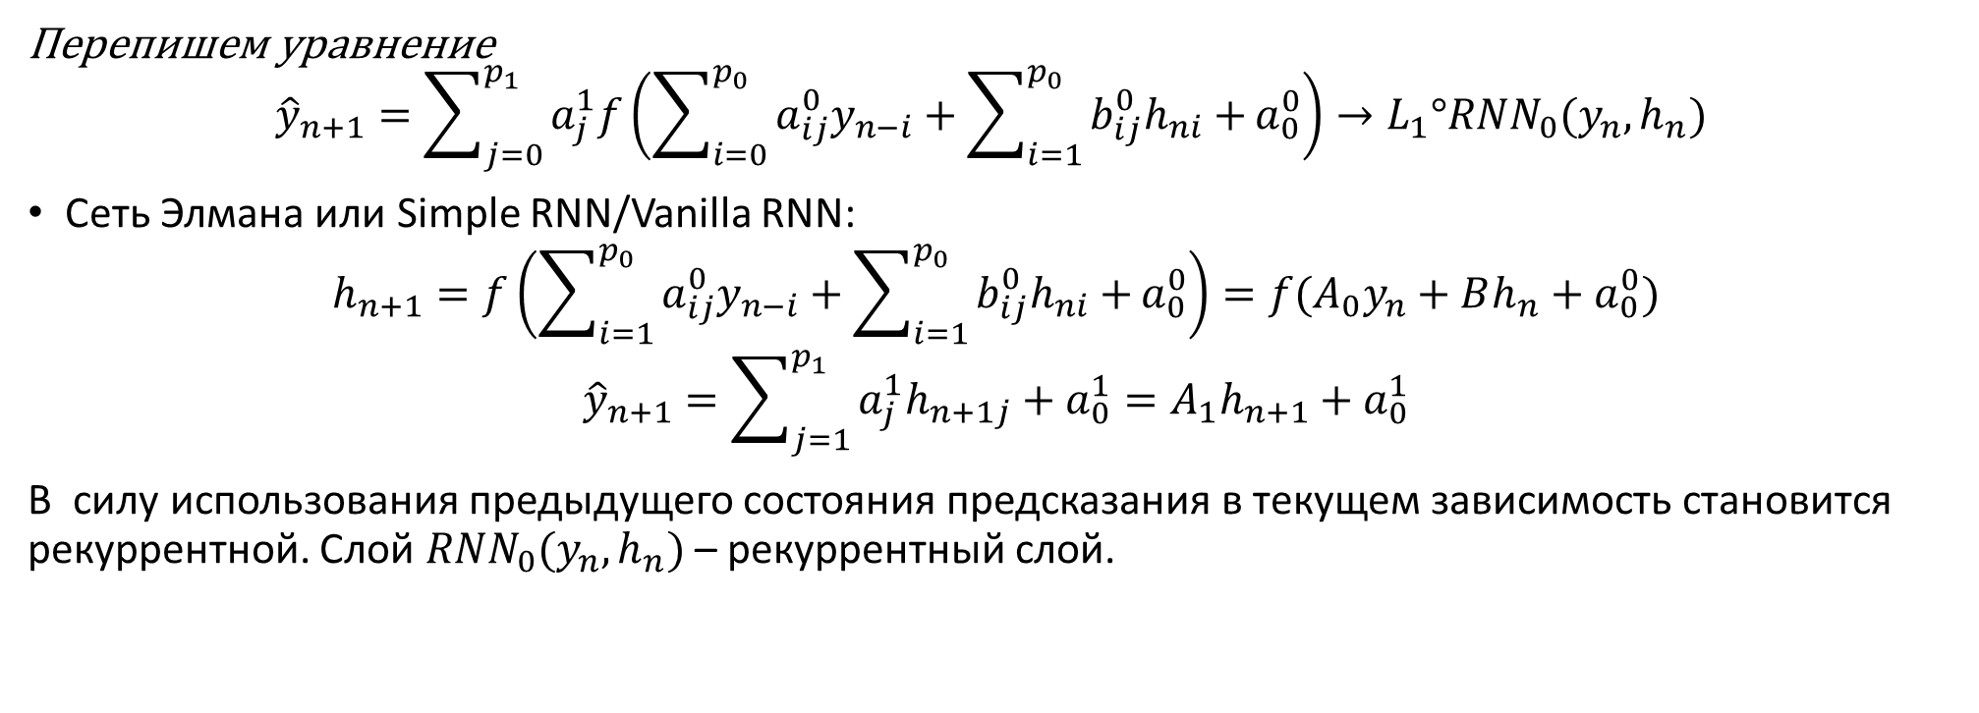
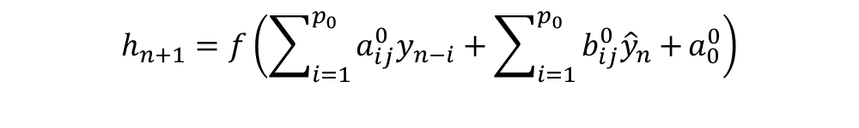
Простая рекуррентная нейронные сети
Перепишем уравнение
$${\hat{y}}_{n+1}=\sum_{j=0}^{p_{1}}{a_{j}^{1}f\left(\sum_{i=0}^{p_{0}}{a_{ij}^{0}y_{n−i}}+\sum_{i=1}^{p_{0}}{b_{ij}^{0}h_{ni}+}a_{0}^{0}\right)→L_{1}°{RNN}_{0}(y_{n},h_{n}) }$$
Сеть Элмана или Simple RNN/Vanilla RNN:
$$h_{n+1}=f\left(\sum_{i=1}^{p_{0}}{a_{ij}^{0}y_{n−i}}+\sum_{i=1}^{p_{0}}{b_{ij}^{0}h_{ni}+}a_{0}^{0}\right)=f(A_{0}y_{n}+Bh_{n}+a_{0}^{0})$$
$${\hat{y}}_{n+1}=\sum_{j=1}^{p_{1}}{a_{j}^{1}h_{n+1j}+a_{0}^{1}}=A_{1}h_{n+1}+a_{0}^{1}$$
В силу использования предыдущего состояния предсказания в текущем зависимость становится рекуррентной. Слой ${RNN}_{0}(y_{n},h_{n})$ – рекуррентный слой.
Могут также быть и другие формулировки RNN, например формулировка Джордана
$$h_{n+1}=f\left(\sum_{i=1}^{p_{0}}{a_{ij}^{0}y_{n−i}}+\sum_{i=1}^{p_{0}}{b_{ij}^{0}{\hat{y}}_{n}+}a_{0}^{0}\right)$$
https://neerc.ifmo.ru/wiki/index.php?title=Рекуррентные_нейронные_сети
https://d2l.ai/chapter_recurrent-neural-networks/rnn.html

Slide 6
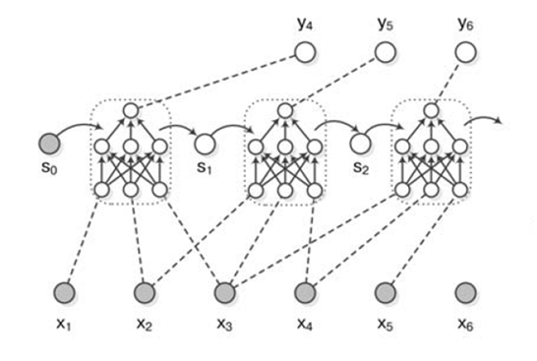
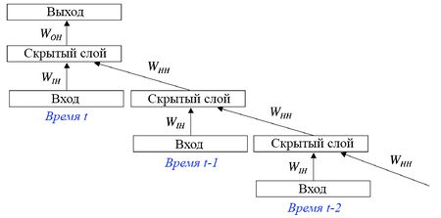
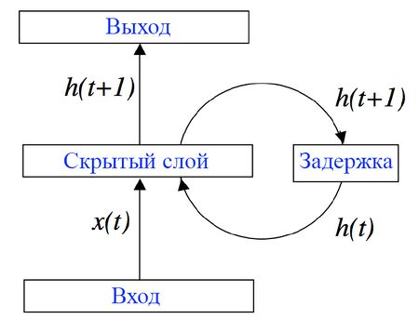

RNN Интуиция
Рекуррентные нейронные сети (RNN) обрабатывают последовательности:
  На каждом шаге окна одни и те же веса $(a, b$), но разные входные данные ($y_{n},h_{n})$.
    $h_{n}$ передается в следящее состояние как память.
  Ячейки RNN содержат состояние внутренней памяти, которое действует как сжатое резюме прошлой информации.
    Традиционное применение RNN - обработка естественного языка.
    В последние годы для ВР было разработано много архитектур на основе RNN.

Slide 7
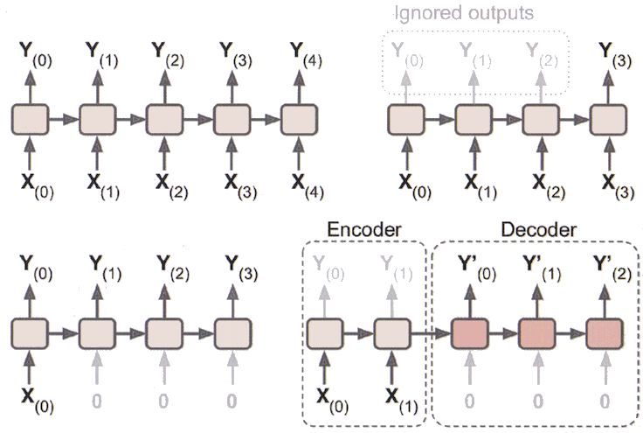
RNN типы подходов
Самый универсальный подход глубокого обучения к анализу временных рядов - это многие ко многим (или Sequence2Sequence, Seq2Seq ).
Seq2Seq подход можно интерпретировать как модель кодера-декодера.
В этом случае кодер используется для суммирования прошлой информации (т. Е. Целей, наблюдаемых входных данных и априори известных входных данных), а декодер - для создания новых прогнозов, классификации, оценки и прочего.
https://www.bpesquet.fr/mlhandbook/algorithms/recurrent_neural_networks.html#rnn-fundamentals

Slide 8
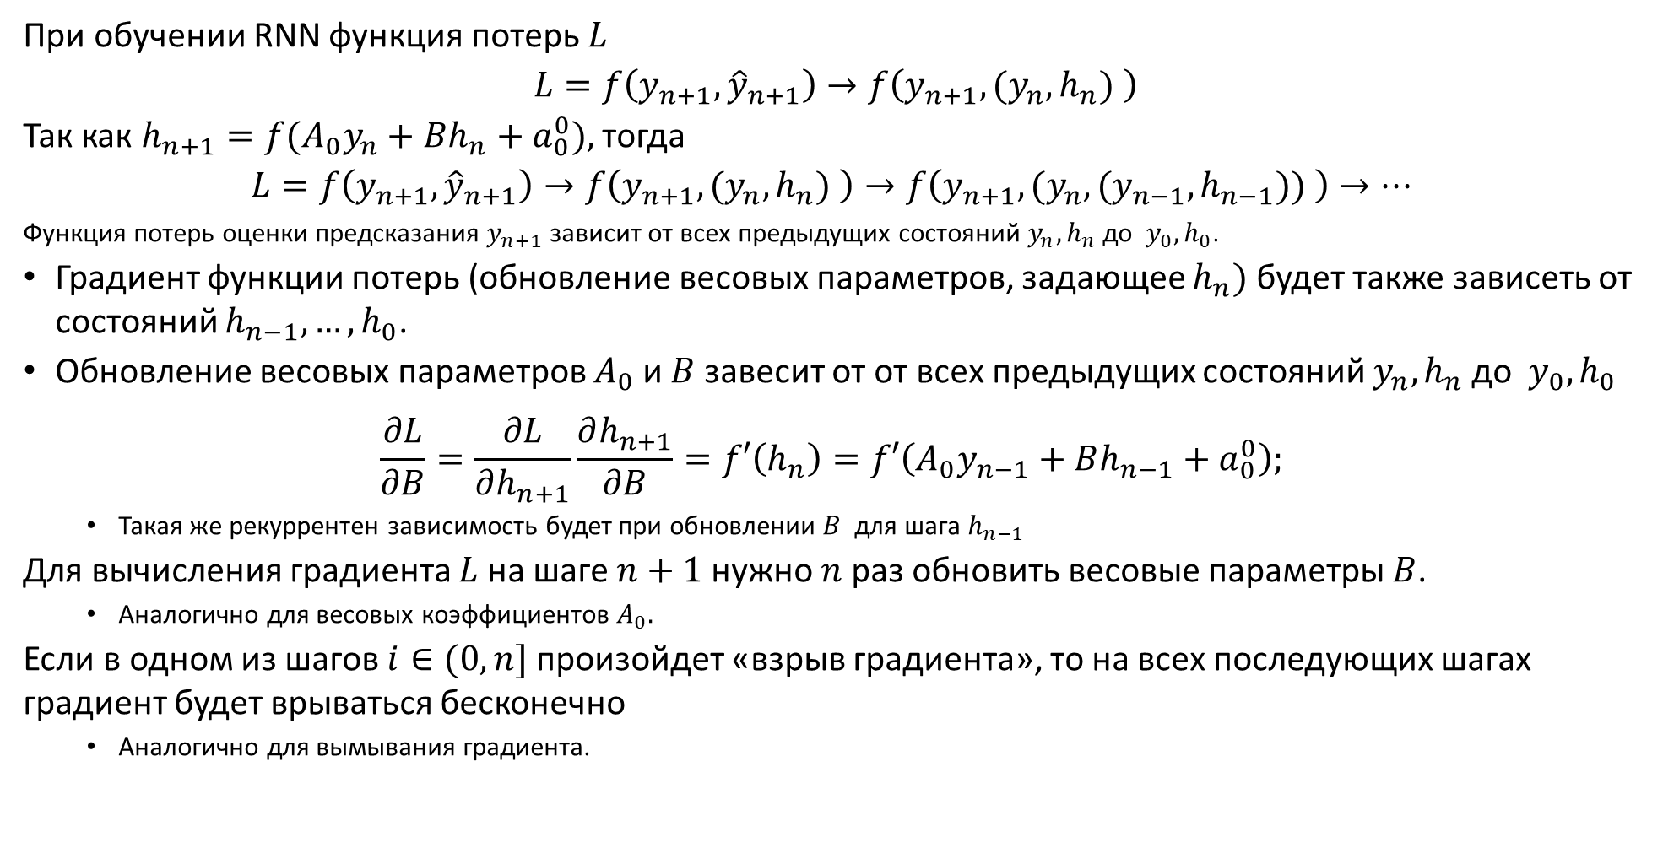
RNN. Особенности обучения
При обучении RNN функция потерь $L$
$L=f\left(y_{n+1},{\hat{y}}_{n+1}\right)→f\left(y_{n+1}, (y_{n},h_{n}) \right)$
Так как $h_{n+1}=f(A_{0}y_{n}+Bh_{n}+a_{0}^{0}),$ тогда
$$L=f\left(y_{n+1},{\hat{y}}_{n+1}\right)→f\left(y_{n+1}, (y_{n},h_{n}) \right)→f\left(y_{n+1}, (y_{n},(y_{n−1},h_{n−1})) \right)→…$$
Функция потерь оценки предсказания $y_{n+1}$ зависит от всех предыдущих состояний $y_{n},h_{n}$ до $y_{0},h_{0}$.
Градиент функции потерь (обновление весовых параметров, задающее $h_{n})$ будет также зависеть от состояний $h_{n−1},…,h_{0}$.
Обновление весовых параметров $A_{0}$ и $B$ завесит от от всех предыдущих состояний $y_{n},h_{n}$ до $y_{0},h_{0}$
$$\frac{∂L}{∂B}=\frac{∂L}{∂h_{n+1}}\frac{∂h_{n+1}}{∂B}=f′\left(h_{n}\right)=f′\left(A_{0}y_{n−1}+Bh_{n−1}+a_{0}^{0}\right);$$
  Такая же рекуррентен зависимость будет при обновлении $B$ для шага $h_{n−1}$
Для вычисления градиента $L$ на шаге $n+1$ нужно $n$ раз обновить весовые параметры $B$.
  Аналогично для весовых коэффициентов $A_{0}.$
Если в одном из шагов $i∈(0,n]$ произойдет «взрыв градиента», то на всех последующих шагах градиент будет врываться бесконечно
  Аналогично для вымывания градиента.
отметим, что следствием высокой вероятности переобучения является не возможность сделать рекуррентные сети слишком глубокими. Архитектуры, содержащие более 4 двунаправленных слоев это редкость
https://education.yandex.ru/handbook/ml/article/nejroseti-dlya-raboty-s-posledovatelnostyami

Slide 9
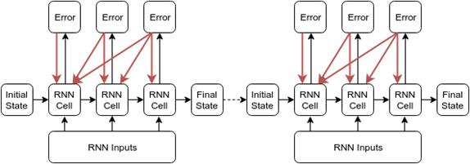
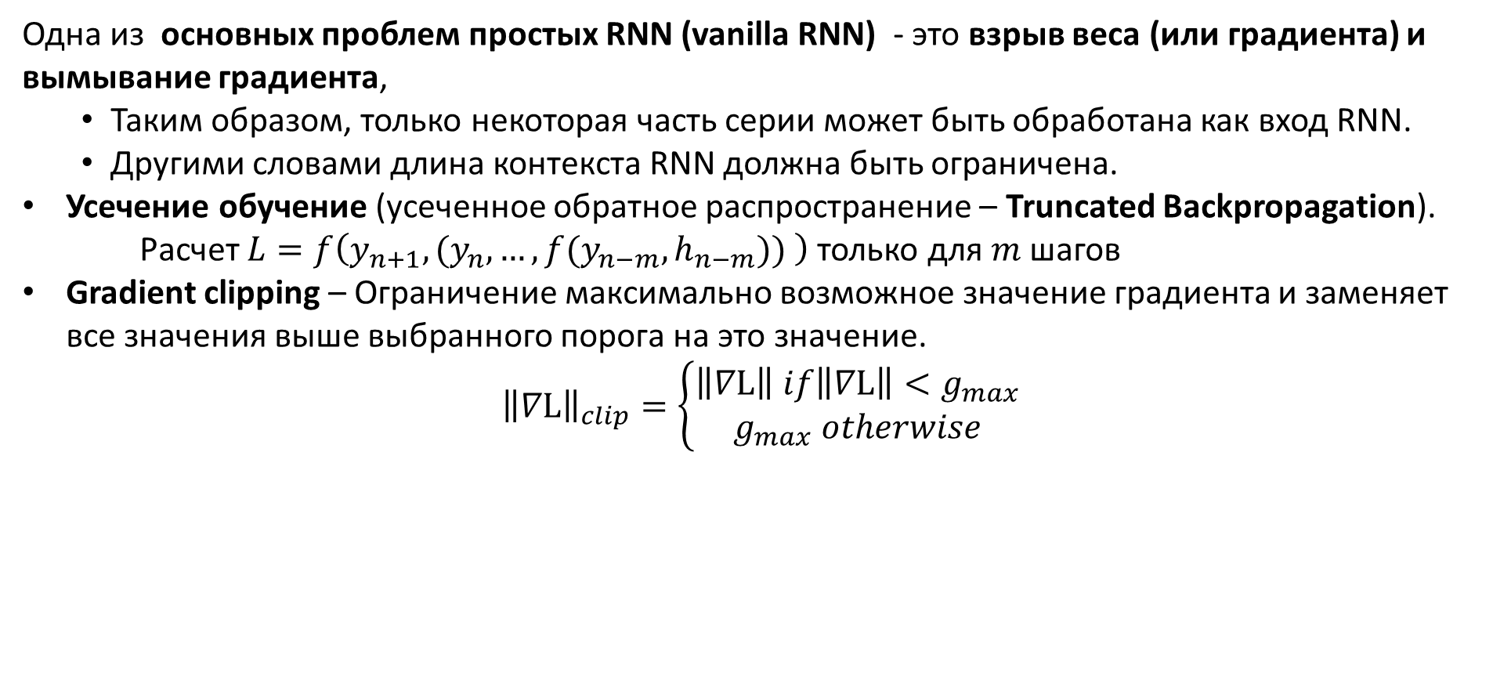
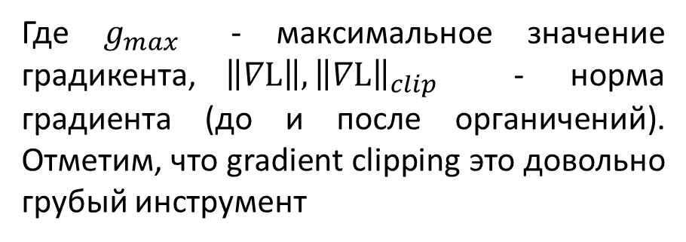
RNN. Ограниченное обучение
Одна из основных проблем простых RNN (vanilla RNN) - это взрыв веса (или градиента) и вымывание градиента,
  Таким образом, только некоторая часть серии может быть обработана как вход RNN.
  Другими словами длина контекста RNN должна быть ограничена.
  Усечение обучение (усеченное обратное распространение – Truncated Backpropagation).
    Расчет $L=f\left(y_{n+1}, (y_{n},…,f(y_{n−m},h_{n−m})) \right)$ только для $m$ шагов
    Gradient clipping – Ограничение максимально возможное значение градиента и заменяет все значения выше выбранного порога на это значение.
    $${\left\|∇L\right\|}_{clip}=\left\{\begin{aligned}\left\|∇L\right\| if\left\|∇L\right\|<g_{max} \\ g_{max} otherwise\end{aligned}\right.$$
Где $g_{max}$ - максимальное значение градикента,$\left\|∇L\right\|, {\left\|∇L\right\|}_{clip}$ - норма градиента (до и после органичений). Отметим, что gradient clipping это довольно грубый инструмент

Slide 10
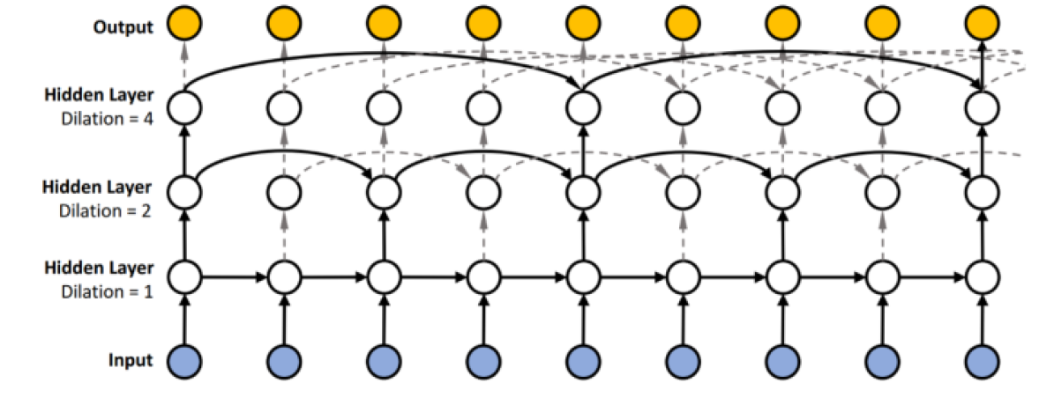
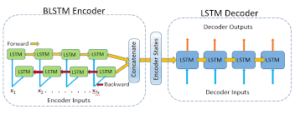
Расширение контекста RNN
Во временных рядах контекста – это паттерны поведения, влияющие на прогноз ВР.
Усечение обучение – потеря контекста. Нужно увеличивать контекст. Подходы:
  Регуляризация обучения (батч-норма, L1, L2, и т. д.).
  Temporal learning (последовательные слои с разряженным окном)
  Специальные модификации рекуррентных ячеек

Slide 11
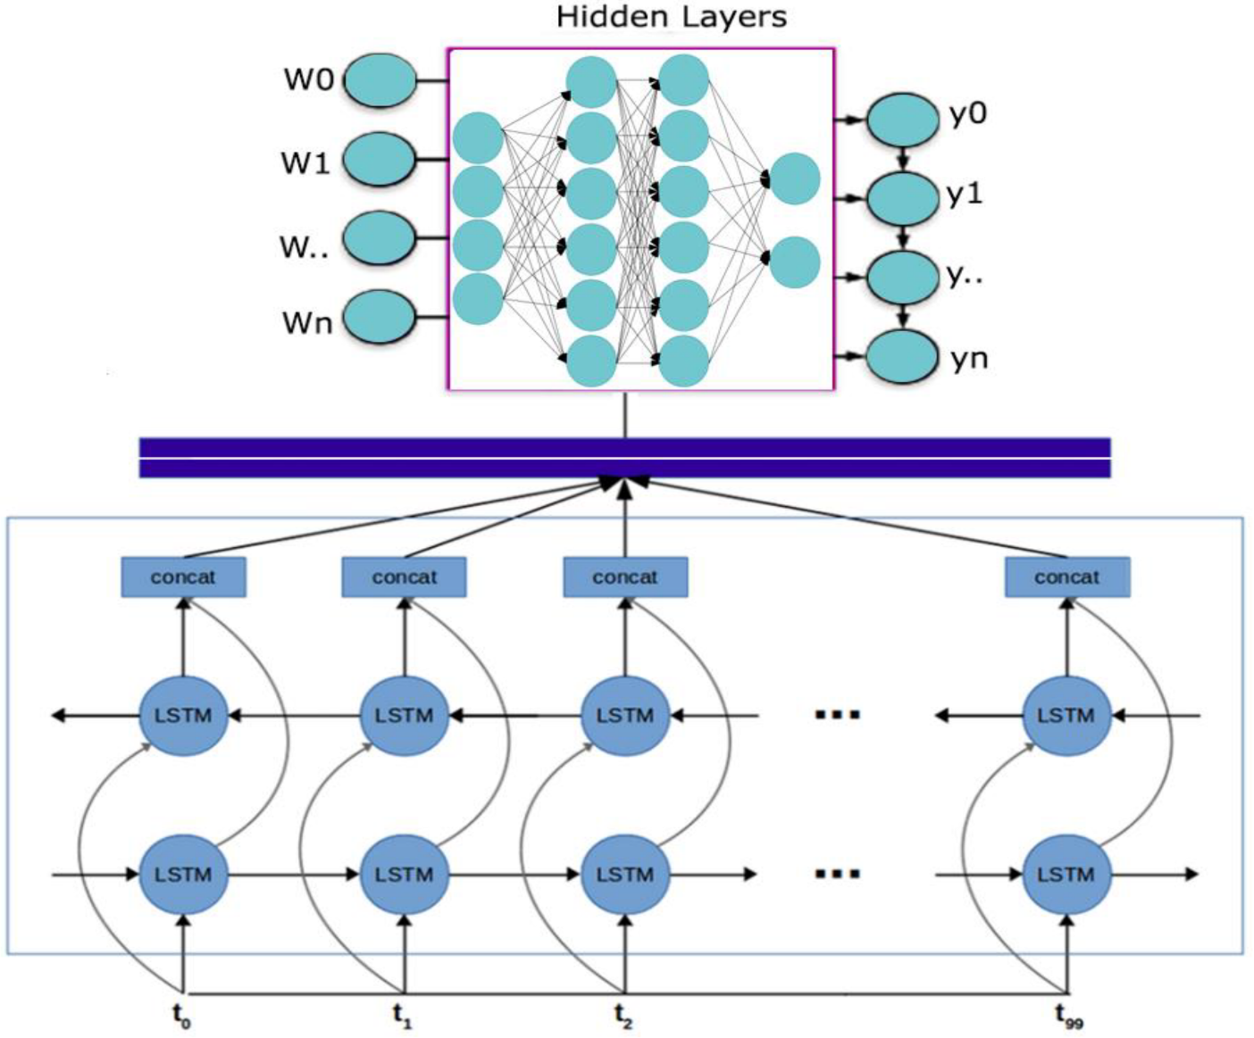
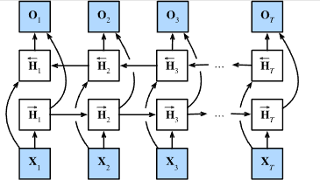
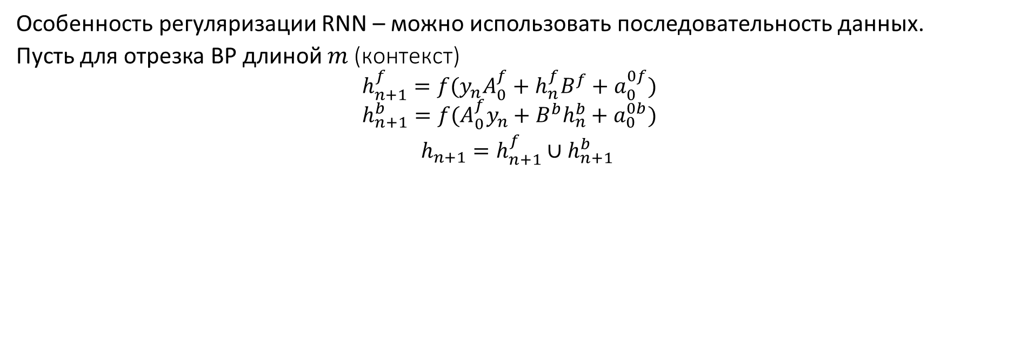
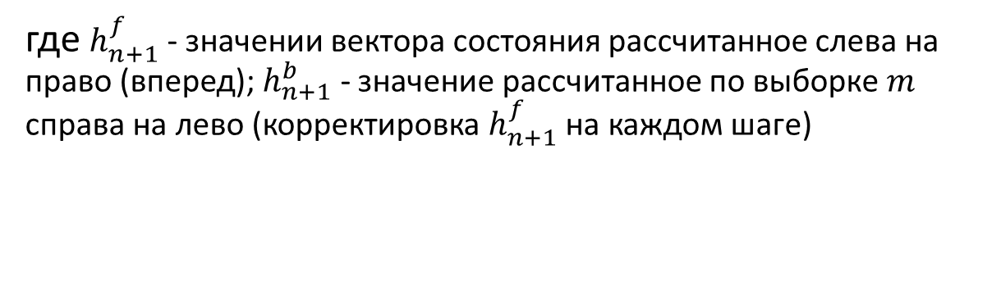
BiDiretional RNN
  Особенность регуляризации RNN – можно использовать последовательность данных.
  Пусть для отрезка ВР длиной $m$(контекст)
  $$h_{n+1}^{f}=f({y_{n}A}_{0}^{f}+{h_{n}^{f}B}^{f}+a_{0}^{0f})$$
  $$h_{n+1}^{b}=f(A_{0}^{f}y_{n}+B^{b}h_{n}^{b}+a_{0}^{0b})$$
  $h_{n+1}=h_{n+1}^{f}∪h_{n+1}^{b}$
где $h_{n+1}^{f}$ - значении вектора состояния рассчитанное слева на право (вперед); $h_{n+1}^{b}$ - значение рассчитанное по выборке $m$ справа на лево (корректировка $h_{n+1}^{f}$ на каждом шаге)

Slide 12
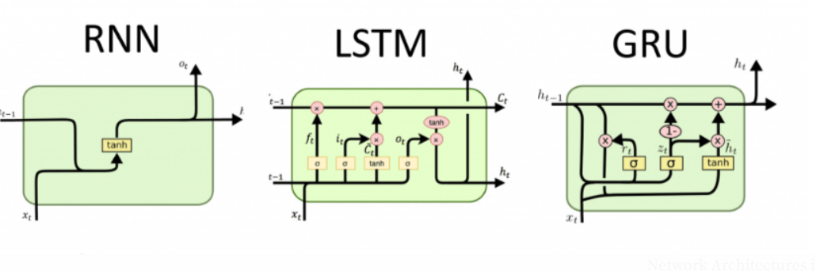
Рекуррентные нейронные сети
Недостатком подходов обучения с RNN является не возможность учета долговременного контекста.
Для решения этой проблемы используются LSTM и GRU ячейки, которые имеют учет долговременного контекста.
  в литературе можно найти и другие варианты модификаций.
https://arxiv.org/pdf/2305.17473
https://colah.github.io/posts/2015-08-Understanding-LSTMs/

Slide 13
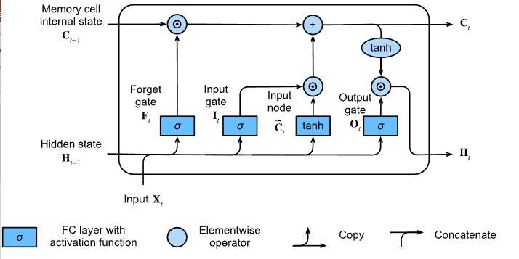
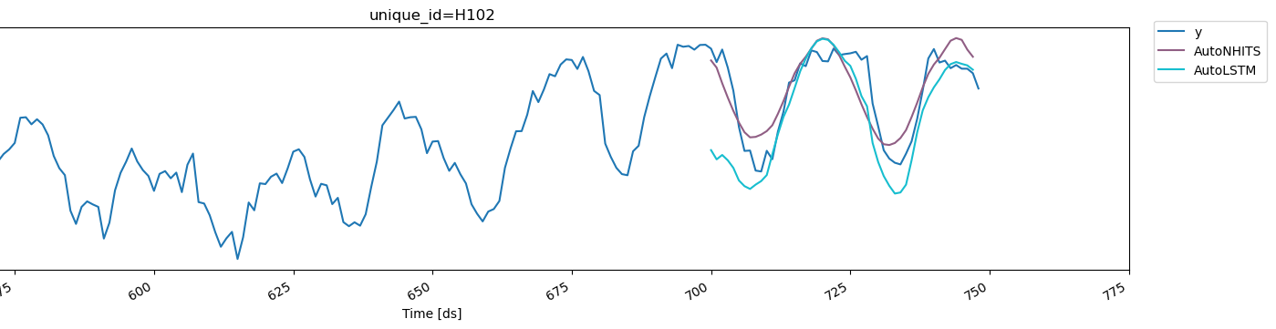
Долгосрочно-краткосрочная RNN = LSTM
Контекст обучения можно увеличить, если частично его забывать.
  Однако, как не забывать действительно важный контекст.
Идея: ввести краткосрочное и долгоиграющее скрытые состояния.
  Долговременный контекст – тренд + цикличность временного ряда (память)
    Веса должны меняться медленно
  Кратковременный контекст – текущая сезонность ВР (скрытое состояние)
    Веся постоянно обновляются
  Такая архитектура называется long short-term memory (LSTM)
Кратковременный контекст – сезонность
Долговременный контекст – изменение среднего
https://d2l.ai/chapter_recurrent-modern/lstm.html
https://nixtlaverse.nixtla.io/neuralforecast/docs/tutorials/getting_started_complete.html

Slide 14
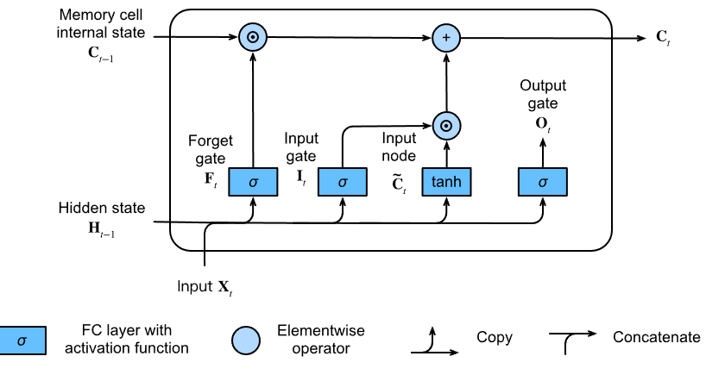
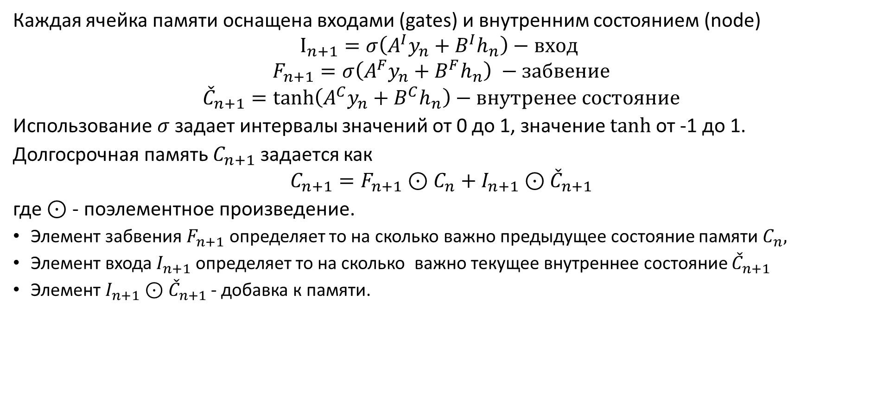
Долгосрочно-краткосрочная RNN = LSTM
Каждая ячейка памяти оснащена входами (gates) и внутренним состоянием (node)
$$I_{n+1}=σ\left({A^{I}y}_{n}+B^{I}h_{n}\right)−вход$$
$$F_{n+1}=σ\left({A^{F}y}_{n}+B^{F}h_{n}\right) −забвение$$
$${\check{C}}_{n+1}=\tanh\left({A^{C}y}_{n}+B^{C}h_{n}\right)−внутренее состояние$$
Использование $σ$ задает интервалы значений от 0 до 1, значение $tanh$ от -1 до 1.
Долгосрочная память $C_{n+1}$ задается как
$$C_{n+1}=F_{n+1}⊙C_{n}+I_{n+1}⊙{\check{C}}_{n+1}$$
где $⊙$ - поэлементное произведение.
Элемент забвения $F_{n+1}$ определяет то на сколько важно предыдущее состояние памяти $C_{n},$
Элемент входа $I_{n+1}$ определяет то на сколько важно текущее внутреннее состояние ${\check{C}}_{n+1}$
Элемент $I_{n+1}⊙{\check{C}}_{n+1}$ - добавка к памяти.

Slide 15
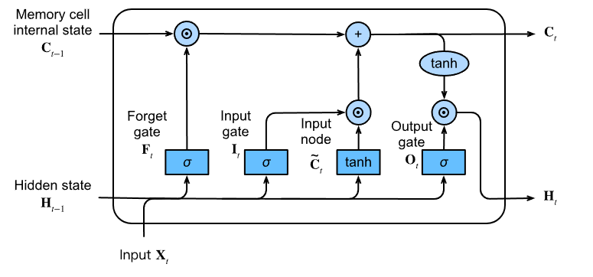

Долгосрочно-краткосрочная RNN = LSTM
Выход системы – ее внутреннее состояние. Определяете выходным элементом
$$O_{n+1}=σ\left({A^{O}y}_{n}+B^{O}h_{n}\right)−выход$$
$$h_{n+1}=O_{n+1}⊙tanh⁡(C_{n+1})$$
Если $O_{n+1}$ близко к 1 – скрытое состояние задается полностью долгосрочной памятью – важен тренд
Если $O_{n+1}$ близко к 0 – скрытое состояние игнорируется – важны текущие колебания.

Slide 16
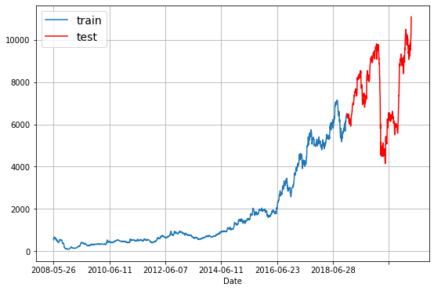
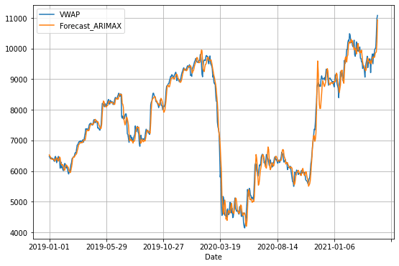
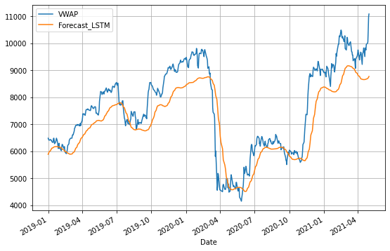
Долгосрочно-краткосрочная RNN = LSTM
LSTM отвечает на вопросы
Компактное представление временного ряда (контекст),
как объединить новые входные данные с прошлым представлением ряда
Что уже нужно забыть о ВР
Что выводить в качестве прогноза для следующего временного шага.
LSTM позволяет строить среднесрочные прогнозы с достаточным контекстом.
LSTM это бейзлайн DL моделей предсказания ВР
https://neptune.ai/blog/arima-vs-prophet-vs-lstm

Slide 17
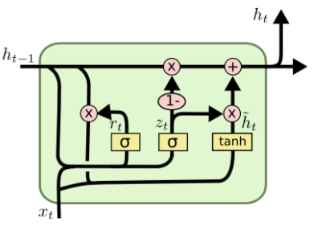
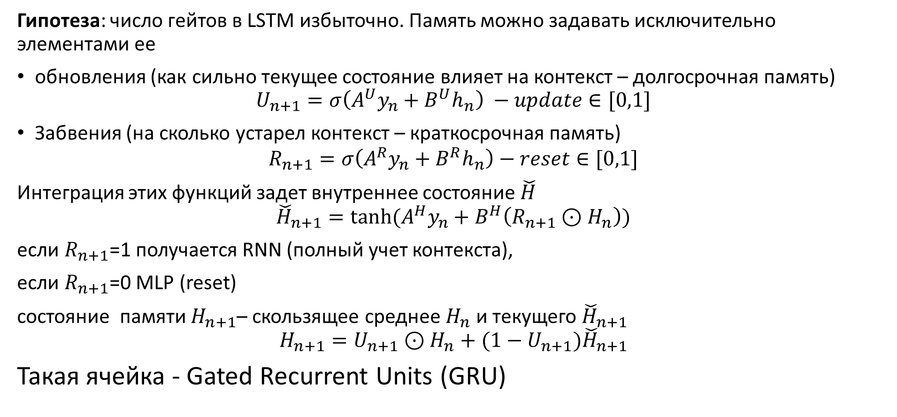
Gated Recurrent Units (GRU)
Гипотеза: число гейтов в LSTM избыточно. Память можно задавать исключительно элементами ее
обновления (как сильно текущее состояние влияет на контекст – долгосрочная память)
$$U_{n+1}=σ\left({A^{U}y}_{n}+B^{U}h_{n}\right) −update∈[0,1]$$
Забвения (на сколько устарел контекст – краткосрочная память)
$$R_{n+1}=σ\left({A^{R}y}_{n}+B^{R}h_{n}\right)−reset∈[0,1]$$
Интеграция этих функций задет внутреннее состояние $\check{H}$
$${\check{H}}_{n+1}=tanh⁡(A^{H}y_{n}+B^{H}\left(R_{n+1}⊙H_{n}\right))$$
если $R_{n+1}$=1 получается RNN (полный учет контекста),
если $R_{n+1}$=0 MLP (reset)
состояние памяти $H_{n+1}$– скользящее среднее $H_{n}$ и текущего ${\check{H}}_{n+1}$
$$H_{n+1}=U_{n+1}⊙H_{n}+(1−U_{n+1}){\check{H}}_{n+1}$$
Такая ячейка - Gated Recurrent Units (GRU)
https://d2l.ai/chapter_recurrent-modern/gru.html

Slide 18
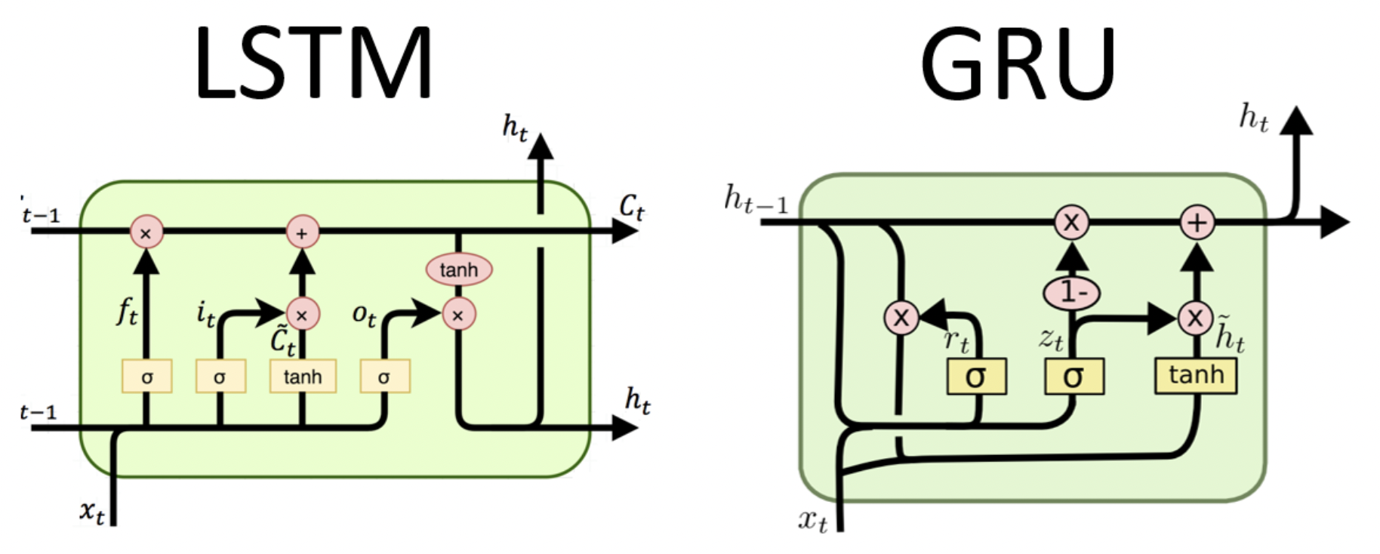
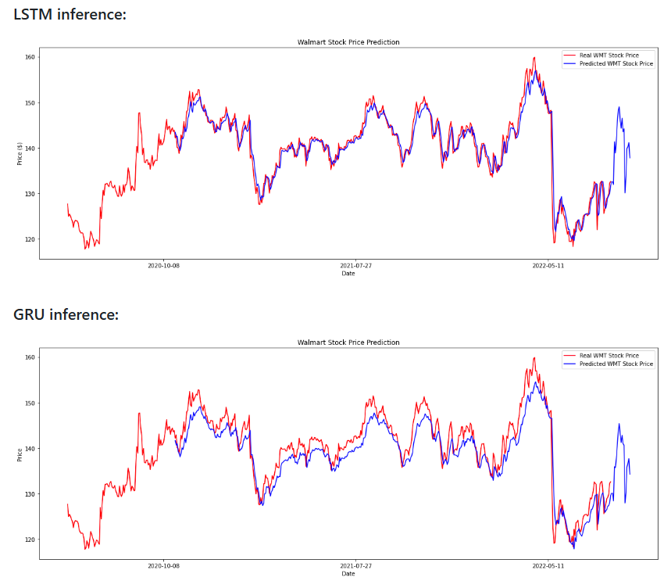
Несмотря на теоретическую обоснованность GRU как правило менее точные чем LSTM
https://github.com/haksorus/walmart-time-series?tab=readme-ov-file

Slide 19
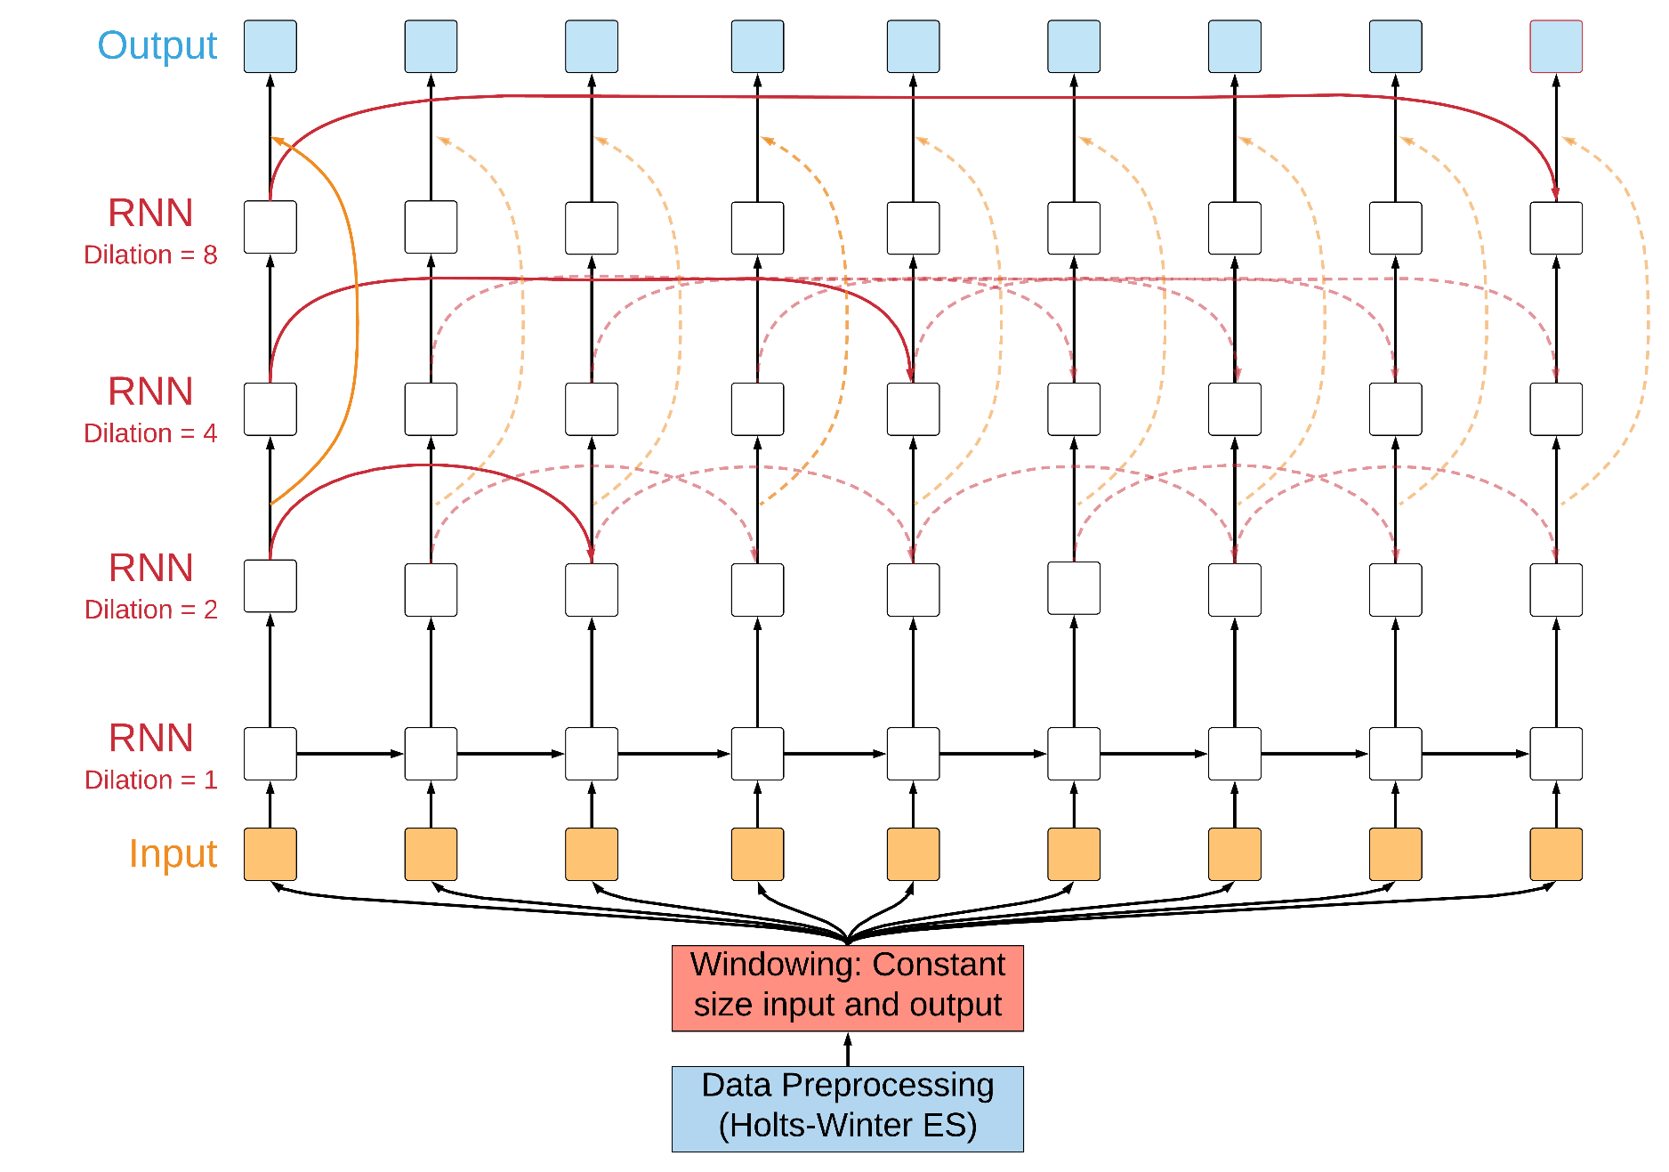
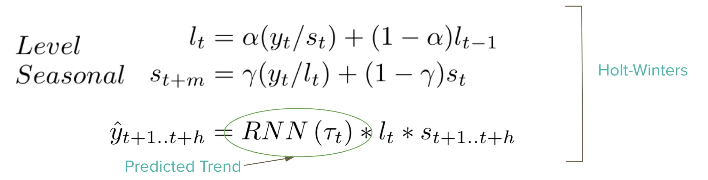
ESRNN
Гибридная модель
Часто часть ВР можно описать классически.
Гипотеза: остаток ВР можно описать RNN
Модель ES RNN описывает уровень и сезонность при помощи ETS (HW).
Мультипликативный остаток описывается LSTM.
  LSTM temporal
Подбор параметров обоих алгоритмов проводится совместно.
Преимущества:
  Интерпретируемость: в классическом ETS.
  Гибкость: Модель сама учится, какие компоненты (Error, Trend, Seasonality) и их тип важны для ряда.
  Неизбыточность - RNN только там, где она нужна.
https://www.sciencedirect.com/science/article/abs/pii/S0169207019301153
https://ar5iv.labs.arxiv.org/html/1907.03329

Slide 20
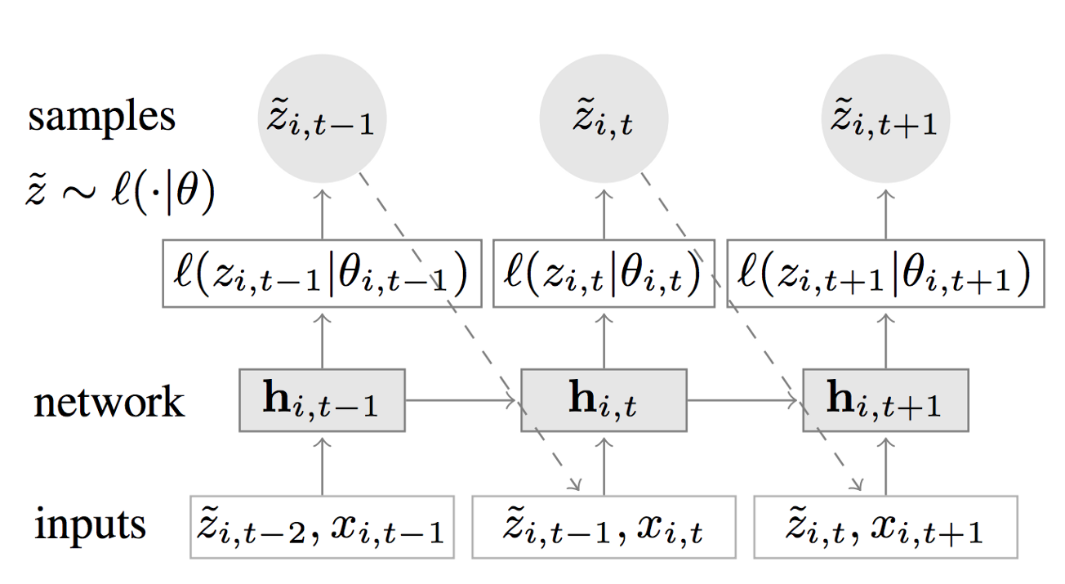
Deep AR
Преимущества, особенности
Вероятностное предсказание: предсказывает распределение (например, нормальное, отрицательное биномиальное). Предсказание – медиана распределения.
  Выбор распределение – подстройка к разным типам данных (напр. для счетных данных)
  Лосс – по распределению
Авторегрессия на основе RNN моделирует динамику от времени.
Можно добавлять экзогенные факторы.
Недостатки DeepAR
  Требуется много данных для обучения.
  Нет настройки модели для отдельных ВР.
  Данные должны нормироваться.
  Позволяют получить сравнительно высокую производительность только на огромном объекте объединенных данных.
https://readmedium.com/deepar-mastering-time-series-forecasting-with-deep-learning-bc717771ce85
https://arxiv.org/pdf/1704.04110
https://blog.dataiku.com/deep-learning-time-series-forecasting
https://www.telesens.co/2019/06/08/time-series-prediction/

